Slide 1
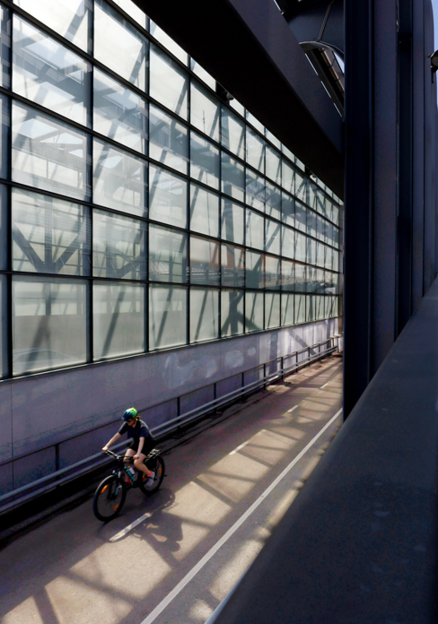
Yritysten kestävyysraportointi-kysely (2025)

Slide 2
Tausta
Teknologiateollisuus ry teetti jäsenyrityksilleen kyselyn vuonna 2025 koskien kestävyysraportointia.
Kysely ajoittui aikaan, jolloin ensimmäiset Teknologiateollisuuden jäsenyritykset olivat raportoineet kestävyydestään Euroopan unionin (EU) kestävyysraportointistandardeja (ESRS) noudattaen.
Samoihin aikoihin Euroopan komissio oli julkistanut Omnibus I -sääntelypaketin, joka sisälsi muutoksia kestävyysraportointivelvoitteisiin yritysten hallinnollisen taakan keventämiseksi.

Slide 4
Kestävyysraportoinnin taustatekijät
Yrityksistä 38 % oli raportoinut kestävyydestään ennen CSRD:n asettamia kestävyysraportointivelvoitteita ja 56 % yrityksistä oli kohdistunut vaatimuksia raportoida kestävyystietoja toimitusketjun osana.
Merkittävimmät yritysten kestävyysraportointia ohjaavat tekijät olivat kyselyn perusteella sidosryhmien asettamat odotukset (89 %) sekä lainsäädännön ja muun sääntelyn asettamat velvoitteet (80 %).
Seuraavaksi merkittävimpinä tekijöinä pidettiin vastuullisuutta organisaation itseisarvona (65 %) sekä brändin ja maineen vahvistamista (63 %).
Vähiten kestävyysraportointiin vaikuttivat uuden liiketoiminnan kehittämiseen liittyvät seikat (20 %) sekä yrityksen riskien ja vaikutusten hallinta (41 %).

Slide 9
Kestävyysraportoinnin toteuttaminen
Kyselyyn vastanneista yrityksistä 50 % toteutti kestävyysraportoinnin pääosin itse. Yhdessä ulkopuolisen toimijan tuella kestävyysraportin toteutti 22 % yrityksistä, kun taas lähes kokonaan ulkopuolisen toimijan toimesta kestävyysraportin laati vain 4 % yrityksistä.
Lisäresursseja kestävyysraportointia varten oli varannut 41 % yrityksistä, joista suurin osa koski henkilöstöresursseja (68 %).
Avovastausten perusteella yritykset hyödynsivät ulkopuolista tukea esimerkiksi kaksoisolennaisuus- ja GAP-analyysin toteuttamisessa, henkilöstön kouluttamisessa sekä raportointia edellyttävässä tiedonkeruussa, kokoamisessa ja julkaisussa.
Kyselyn avovastauksissa yritykset toivat esiin myös investoineensa tietojärjestelmiensä päivittämiseen, jotta ne tukisivat CSRD:n mukaista kestävyysraportointia. Yritykset mainitsivat investoineensa esimerkiksi GHG-päästötietojen ja hiilijalanjäljen laskemiseen.

Slide 14
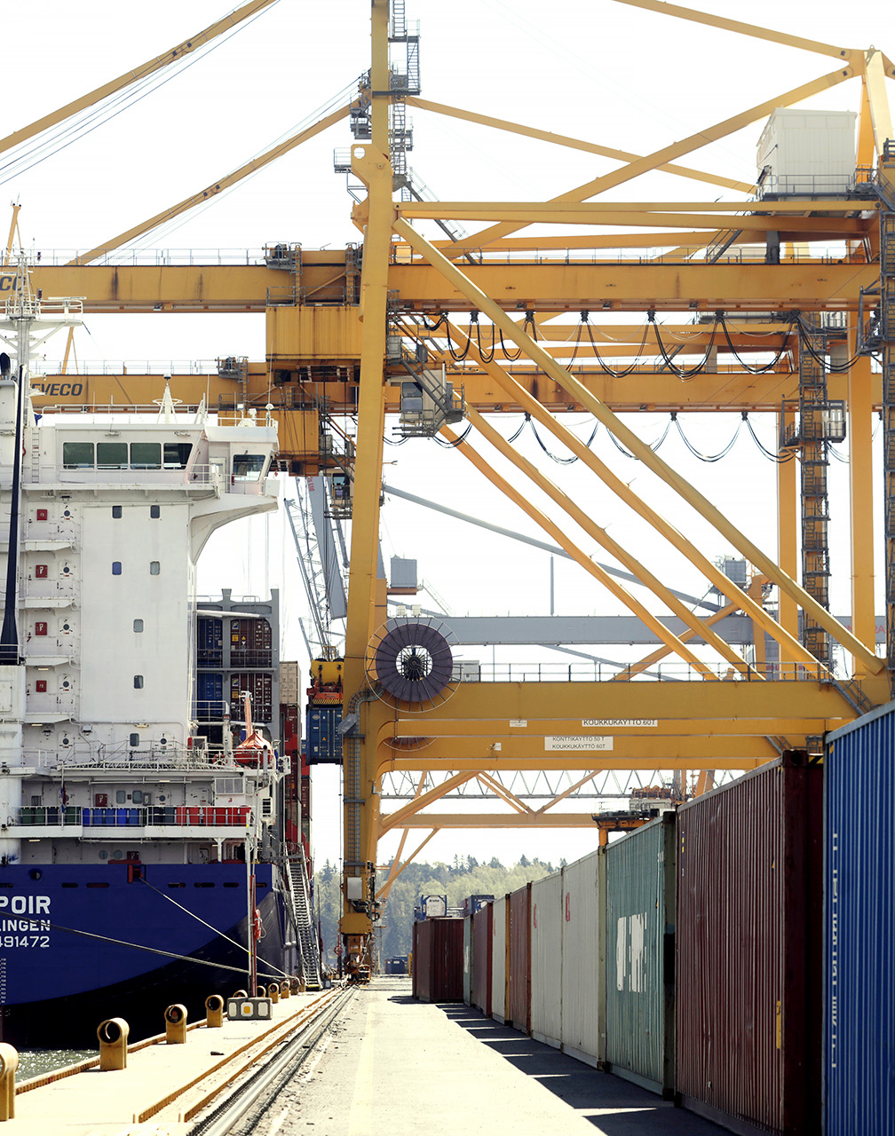
Kestävyysvaikutukset, -riskit ja –mahdollisuudet (ESRS E1-5)
Ilmastonmuutoksen hillitsemiseen ja siihen sopeutumiseen liittyi eniten liiketoimintamahdollisuuksia (60 %), vaikutuksia (54 %) ja riskejä (35 %)
Resurssien käyttöön ja kiertotalouteen liittyi puolestaan toiseksi eniten liiketoimintamahdollisuuksia (44 %), vaikutuksia (35 %) ja riskejä (17 %)

Slide 15
Esimerkit
Mahdollisuudet: vähähiilisten ratkaisujen kysyntä kasvaa.
Riskit: ilmastonmuutos häiritsee toimitusketjua tai raaka-aineiden saatavuutta.
Oma vaikutukset: yrityksen tuotannosta syntyvät kasvihuonepäästöt (esim. tuotanto ja logistiikka)

Slide 16
Esimerkit
Mahdollisuudet: puhdistus- ja suodatusteknologiat.
Riskit: ympäristölainsäädännön kiristyminen ja mainehaitat.
Oma vaikutukset: päästöt ilmaan, veteen ja maaperään.

Slide 17
Esimerkit
Mahdollisuudet: veden tehokas käyttö ja suolan poisto.
Riskit: vesipula tuotantoketjussa tai asiakkailla.
Oma vaikutukset: vedenkulutus ja vesikriittiset alueet.

Slide 18
Esimerkit
Mahdollisuudet: luontoratkaisut ja resurssitehokkuus.
Riskit: riippuvuus ekosysteemipalveluista.
Oma vaikutukset: maaperän muokkaus ja metsän hakkuu.

Slide 19
Esimerkit
Mahdollisuudet: kierrätys, uusiomateriaalit ja palveluliiketoiminta.
Riskit: kasvavat jäte- ja resurssikustannukset.
Oma vaikutukset: materiaalin käyttö ja jätteen syntyminen.

Slide 20

Sosiaaliset vaikutukset, riskit ja mahdollisuudet (ESRS S1-4)
Omaan työvoimaan liittyi eniten liiketoimintamahdollisuuksia (47 %),
vaikutuksia (59 %) ja riskejä (27 %): Työntekijöiden oikeudet, tasa-arvo ja työolot.
Kuluttajiin ja loppukäyttäjiin liittyviin teemoihin liittyi liiketoimintamahdollisuuksia (39 %),
vaikutuksia (24 %) ja riskejä (22 %): Tuotteiden turvallisuus, tiedon saatavuus ja yksityisyys.
Arvoketjun työntekijöihin liittyi liiketoimintamahdollisuuksia (27 %), vaikutuksia
(35 %) ja riskejä (25 %): Kumppaneiden ja alihankkijoiden työolot ja oikeudet.

Slide 21
Esimerkit
Mahdollisuudet: sitoutunut henkilöstö ja kilpailukyky rekrytoinneissa.
Riskit: poissaolot, henkilöstön vaihtuvuus ja mainehaitat.
Oma vaikutukset: työhyvinvointi, yhdenvertaisuus ja palkkaus.

Slide 22
Esimerkit
Mahdollisuudet: eettisen toiminnan vahvistaminen.
Riskit: ihmisoikeusrikkomukset arvoketjussa.
Oma vaikutukset: toimitusketjun työntekijöiden olosuhteet.

Slide 23
Esimerkit
Mahdollisuudet: Hyvät suhteet yhteisöihin ja paikallistoimijoihin.
Riskit: konfliktit tai sosiaalinen vastustus.
Oma vaikutukset: paikalliset työllistämis- ja talousvaikutukset.

Slide 24
Esimerkit
Mahdollisuudet: asiakasluottamus ja brändin vahvistuminen.
Riskit: tietovuodot, takaisinkutsut ja oikeudelliset seuraamukset.
Oma vaikutukset: tietoturva, tuotteiden laatu ja turvallisuus.

Slide 25

Liiketoiminnan harjoittaminen (ESRS G1)
Hallinnolliseen toimintaan liittyi kyselyvastausten perusteella liiketoimintamahdollisuuksia (50 %), vaikutuksia (52 %) ja riskejä (24 %).
  Eettisyys, kulttuuri ja hyvä hallinto.

Slide 26
Esimerkit
Mahdollisuudet: asiakasluottamus ja brändin vahvistuminen.
Riskit: tietovuodot, takaisinkutsut ja oikeudelliset seuraamukset.
Oma vaikutukset: tietoturva, tuotteiden laatu ja turvallisuus.

Slide 27
Siirtymäaikojen hyödyntäminen
Sekä vanhat että uudistetut ESRS-standardit sisältävät siirtymäaikoja, jotka koskevat tiettyjen standardien tai mittareiden mukaista raportointia ja joita yritykset voivat hyödyntää raportoidessaan kestävyydestään.
Yritysten avoimissa vastauksissa korostui siirtymäaikojen hyödyntäminen sisäisten raportointijärjestelmien rakentamiseen ja tiedonkeruun tehostamiseen.
Siirtymäajat antavat yrityksille paremmat mahdollisuudet kerätä dataa ja valmistautua sen numeeriseen raportointiin esim. sellaisissa tapauksissa, jossa yrityksen datankeruu ei ole ollut globaalilla tasolla yhtenäistä.
  Siirtymäaika mahdollistaa näissä tapauksissa datan sekä yritysten tietojärjestelmien yhtenäistämisen.

Slide 29
Suurimpia haasteita kestävyysraportoinnissa
Kyselyvastausten perusteella yritykset kokivat kestävyysraportoinnin suurimmaksi haasteeksi tiedon keruun ja saatavuuden (73 %).
Toiseksi suurin haaste vuonna 2025 oli aiempien kokemusten puute kestävyysraportoinnista (52 %).
Vähiten haasteita yrityksille aiheutti olennaisten kestävyysaiheiden määrittäminen (12 %).
Eniten tukea yritykset kokivat tarvitsevansa tietojen keräämiseen arvoketjusta (67 %) sekä raportointivelvoitteiden tulkintaan ja raportin rakenteen ymmärtämiseen (48 %).

Slide 32
Kestävyysraportointivelvoitteiden muutokset
Yrityksistä 20 % koki kestävyysraportointivelvoitteita koskevan sääntelyn muutosten (Omnibus I) helpottavan raportointityötä merkittävästi, 30 % yrityksistä koki sääntelymuutosten helpottavan raportointityötä jonkin verran, ja 18 % yrityksistä koki, ettei muutoksilla ollut vaikutusta.
Yhteensä 8 % yrityksistä koki sääntelymuutosten vaikeuttavan kestävyysraportointityötä.
Avovastauksissa yritykset toivat esiin sen, että muutokset kestävyysraportointivelvoitteisiin mahdollistivat yrityksille enemmän aikaa tiedon keräämiseen, raportointiin valmistautumiseen sekä päätöksentekoon raportoinnin ja varmentamisen tasoa koskien.
Osa yrityksistä toi myös esiin sen, että muutokset kestävyysraportointivelvoitteissa heikensivät ennakoitavuutta ja lisäsivät epävarmuutta yrityksissä esimerkiksi raportointijärjestelmien vaatimien investointien osalta.

Slide 35

Kyselyyn vastanneiden yritysten viestejä

Slide 36
”Kestävyysraportointia koskevia määräyksiä on tullut paljon, mutta keinoja niiden toteuttamiseen ei. Yritykset etsivät kuumeisesti keinoja täyttää vaatimukset ja se luo todella rikkonaisen kentän, jossa samoja tietoja jaetaan hyvin erilaisin tavoin ja eri muodoissa moneen eri paikkaan. Se työllistää pieniä yrityksiä kohtuuttomasti. Toivottavasti raportoinnin suorittamiseen ja tietojen keräämiseen saadaan pian yleisesti hyväksyttyjä yhteisiä käytäntöjä joista kaikki hyötyvät.”
”Toivon, että kestävyysraportointia koskevat muutokset saadaan pian selville. Tällä hetkellä yrityksien on todella hankala navigoida tässä kontekstissa.”

Slide 37
”Johtoportaan ja henkilöstön sitouttaminen kaksoisolennaisuusanalyysiin on ollut hyödyllistä ja analysointi on poikinut sisäisesti erittäin hyviä keskusteluja ja saanut useat huomaamaan, ettei kestävyys ole bisneksestä erillinen asia, vaan kestävyys avaa mahdollisuuksia ja on keskeistä myös liiketoimintariskien hallinnassa.”
”CSRD:n mukaista raportointia ei kannata pelätä liikaa. Raportointi auttaa myös luomaan struktuuria vastuullisuustyöhön.”

Slide 38
”Datan keruu ja hallinta tuntuu olevan haaste monessa organisaatioissa. Olennaista on kuitenkin hahmottaa yrityksen kokonaisuus, mistä lähteistä dataa saadaan ja mihin se kannattaa varastoida. Vastuullisuustiimin ei pidä yrittää ratkaista itsekseen tähän liittyviä ongelmia, koska samaa dataa voidaan hyödynnetään yrityksessä myös eri tarkoituksiin.”
” Kestävyysraportointia tehdään yrityksessämme käytännössä yhden ihmisen resurssilla, muun toiminnan ohessa. Työkuorma ei ole tasainen, vaan työtä tulee valtavina ryppäinä, jolloin myös muun työn tekeminen kärsii. Pk-yrityksien resursseilla vastuullisuusteemaa on mahdollista hoitaa yhden tehtaanjohtajan tai työsuojelupäällikön sivutoimena, mikä kuormittaa työntekijää myös henkisesti, vaikka työn tarkoitus on parantaa työoloja.”

Slide 39
”Omnibus on hyvin epäreilu ensimmäisen aallon yrityksiä kohtaan, joiden osalta helpotukset eivät mitä todennäköisimmin ehdi tulla voimaan. ”
”CSRD on meille yrityksenä merkittävä liiketoimintamahdollisuus, koska tarjoamme ratkaisuja vastuullisuusdatan hallintaan ja siihen liittyvää konsultointia. Tätä osaamista ja kyvykkyyttä on kehitetty useita vuosia ja se on vaatinut panostuksia. Mikäli kestävyysraportointia koskevaa sääntelyä vedetään takaisin, se vaikuttaa liiketoimintaamme negatiivisesti.”

